Slide 1
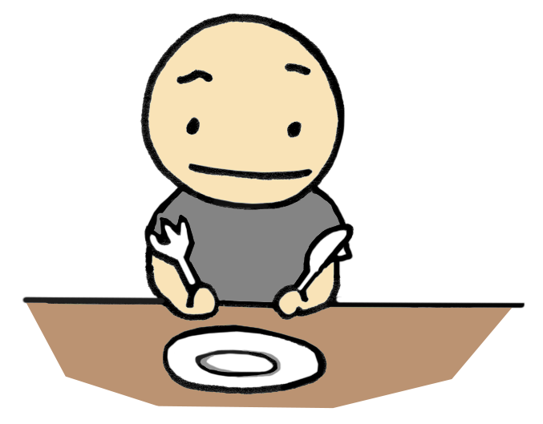
RIIMI-IPPO kiitollinen ruoka step 9
KIITOLLINEN
GRATEFUL

Slide 2
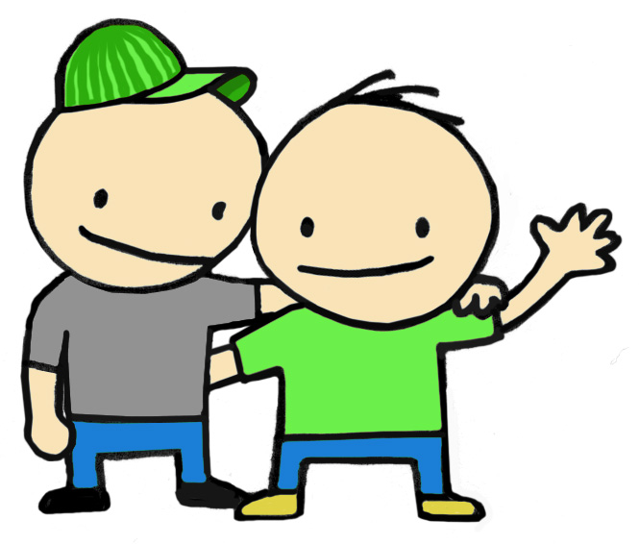
1. Motivointi
Mistä kiitollisuuden aiheista laulu ja kuvat kertovat?
https://www.youtube.com/watch?v=WriqtZAwewI
Keskustelua kiitollisuudesta
Sanaluettelon muistaminen (hedelmät). Tehtävän nimi: Tarkkana kuin porkkana

Slide 3
Kiitollisuuspäiväkirja (socrative) tai kiitollisuuspalsta padletiin
1. Aamulla herätessäni olin kiitollinen__________________________.
2. Kouluun tullessani tunsin kiitollisuutta_________________________.
3. Olen kiitollinen, että osaan _______________________________.
4. Katson ulos ja olen kiitollinen ______________________________.
5. Tällä hetkellä olen kiitollinen_______________________________.

Slide 4
Tavoitteet
on ymmärtää muistin merkitys, kun haluaa oppia uusia asioita.
on oppia muokkaamaan sanoja ja tekstejä muistin tueksi.
on ymmärtää kiitollisuuden merkitys oppimisessa.
on ymmärtää koulun ja opiskelun merkitys elämän kannalta.

Slide 5
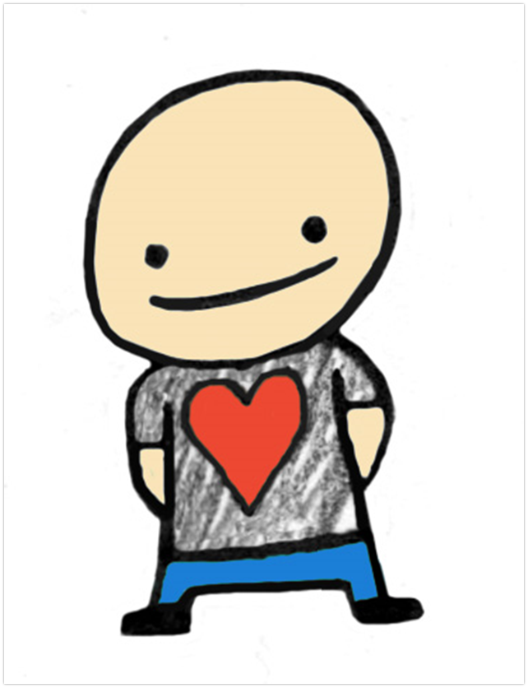
2. Arki ja elämä
Jokainen esittelee oman lempiruokansa muille
(apukysymykset)

Slide 6
apukysymykset
Mikä on sinun lempiruokasi?
Kuvaile ruoan ulkonäköä?
Miltä ruoka tuoksuu, maistuu, tuntuu suussa ja kuulostaa syötäessä.
Mistä ruoka on tehty?
Missä yleensä syöt lempiruokaasi?
Kenen kanssa ruoka maistuu parhaimmalta?

Slide 7
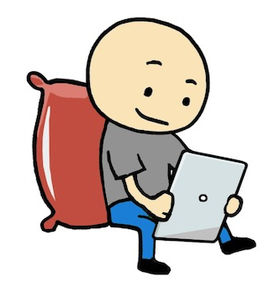
3.tiedonhaku
Mielikuvakartan rakentaminen opettajan johdolla.
Aihe: Ruoansulatus.

Slide 8
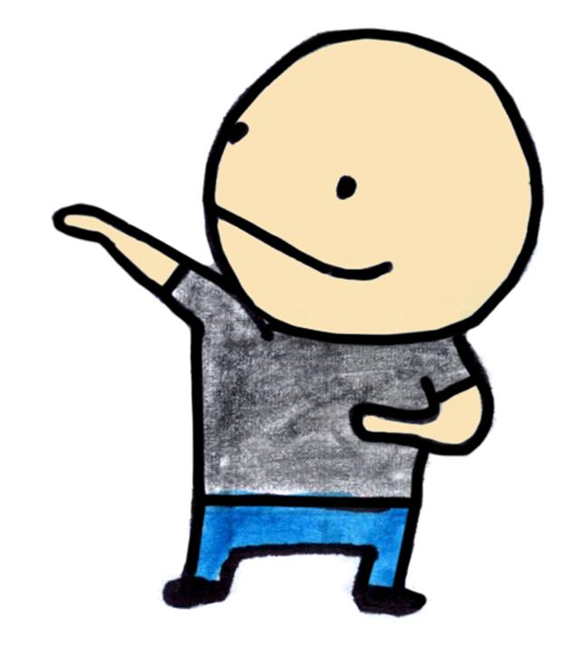
4. Tiedonkäsittely ja soveltaminen
Ippo-video
Muistipalatsin piirtäminen ulkomuistista (ruuansulatus)
Valitse yksi hedelmä ja tee siitä runo, loru tai räppi, johon liität tietoa hedelmästä (kotimaa, ravintoaineet, ulkonäkö ym.)

Slide 9
Mitä opin Kaverilta? -julisteet
Samalla kun oppilaat täyttävät oppimispäiväkirjaa (seuraava dia), he voivat työskentelyn ohessa käydä kirjaamassa luokan seinällä olevaan Mitä opin kaverilta? –julisteeseen yhden asian, jonka ovat kaverilta kyseisen päivän aikana oppineet.

Slide 10
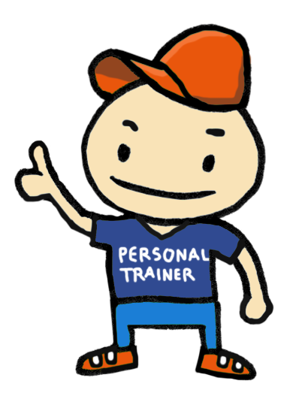
5.itsearviointi
Täydennä oppimispäiväkirja tämän oppimiskerran osalta.
Pohdi ensi kerraksi, mikä on lempiharrastuksesi ja valmistaudu esittelemään se muille (apukysymykset).

Slide 11

6. Toimintakulttuurin arviointi
Millaisia Ippo-tehtävät mielestäsi olivat?
Miten ryhmä mielestäsi toimi (kavereiden kanssa keskustelu, kaverin auttaminen ja kannustus)?
Millainen ilmapiiri Ippo-oppimiskerran aikana oli?

Slide 12
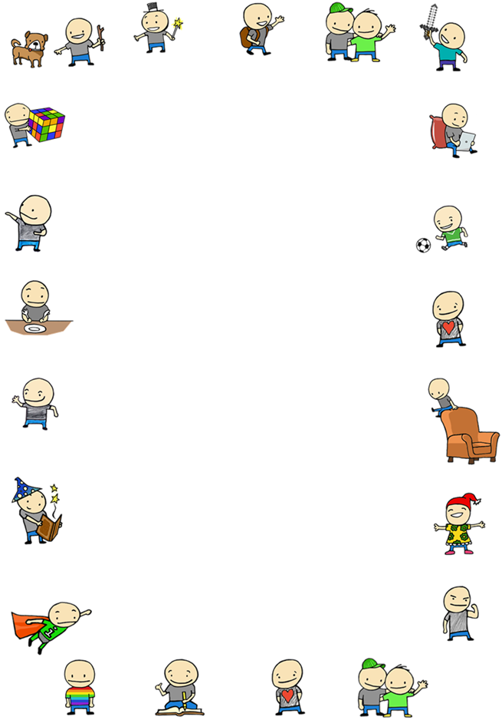
tarinakortti
Tarinakortin aihe: Ruoka

